Slide 1
Lage national
14. Juli 2021

Slide 2
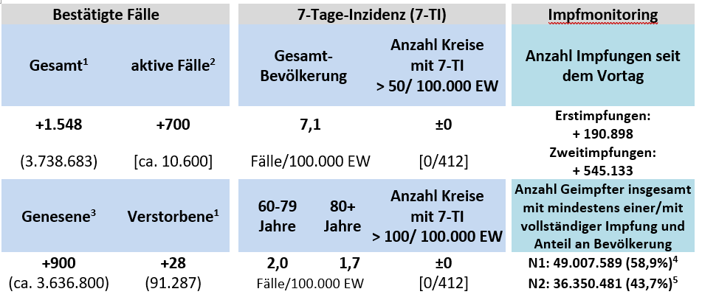
Überblick Kennzahlen
DIVI-Datenstand 13.07.21

Slide 3
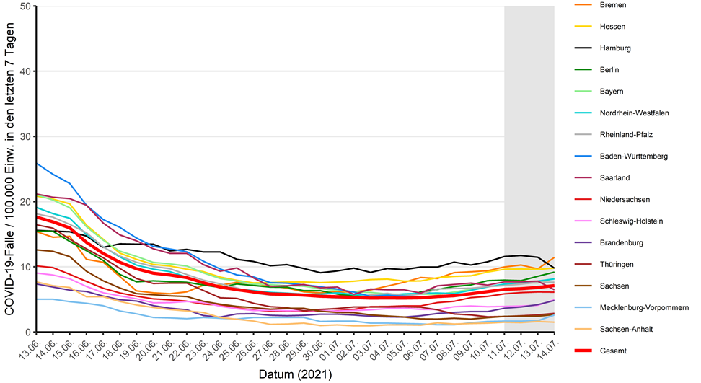
Verlauf der 7-Tage-Inzidenz der Bundesländer

Slide 4
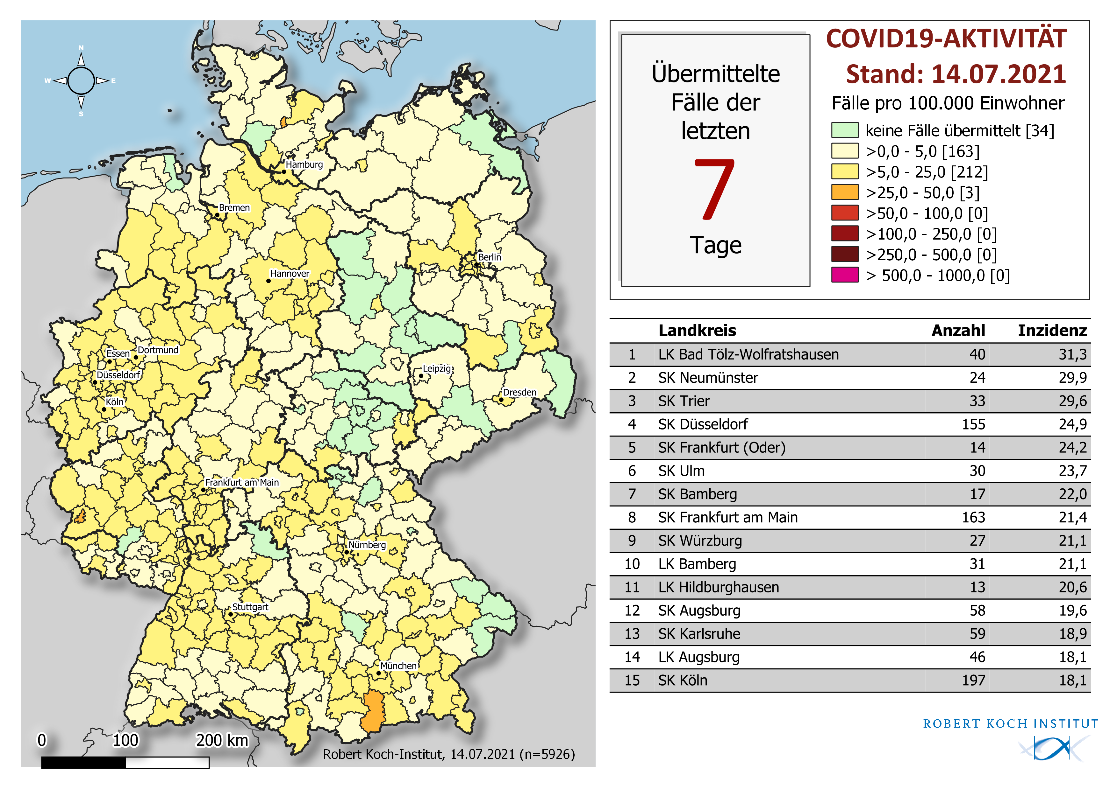
Geografische Verteilung 7-Tage-Inzidenz nach Landkreis, n=5.926 (COVID-19)

Slide 5
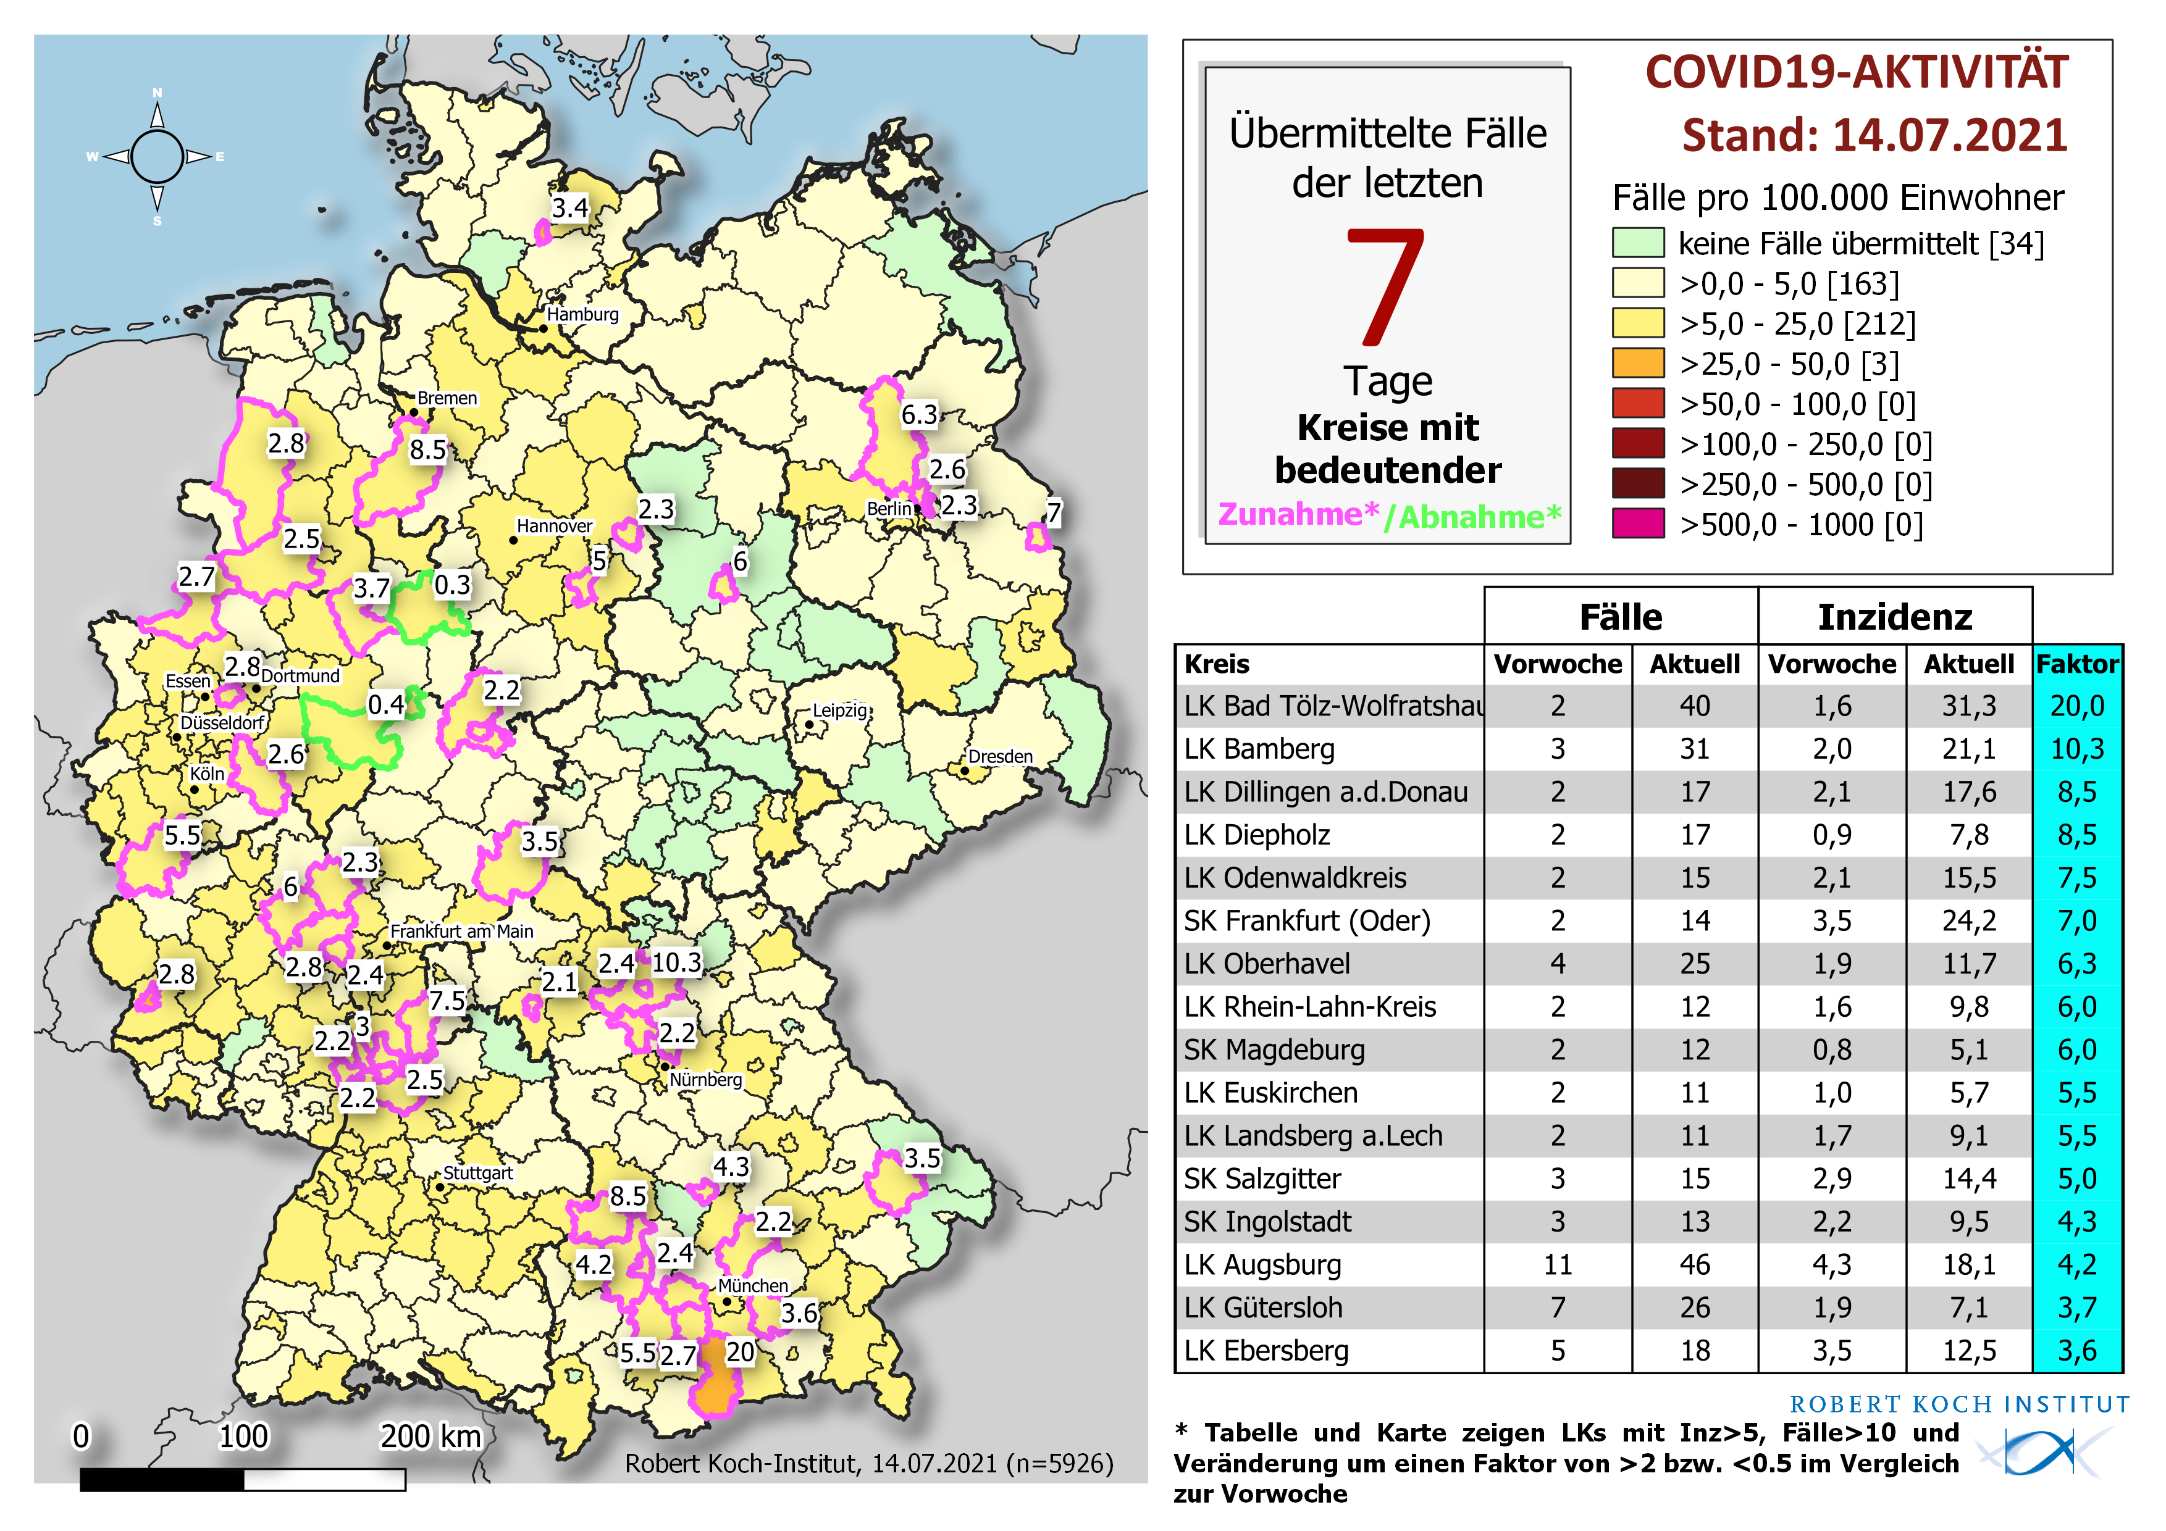
Trend – Entwicklung der 7-Tage-Inzidenz

Slide 6
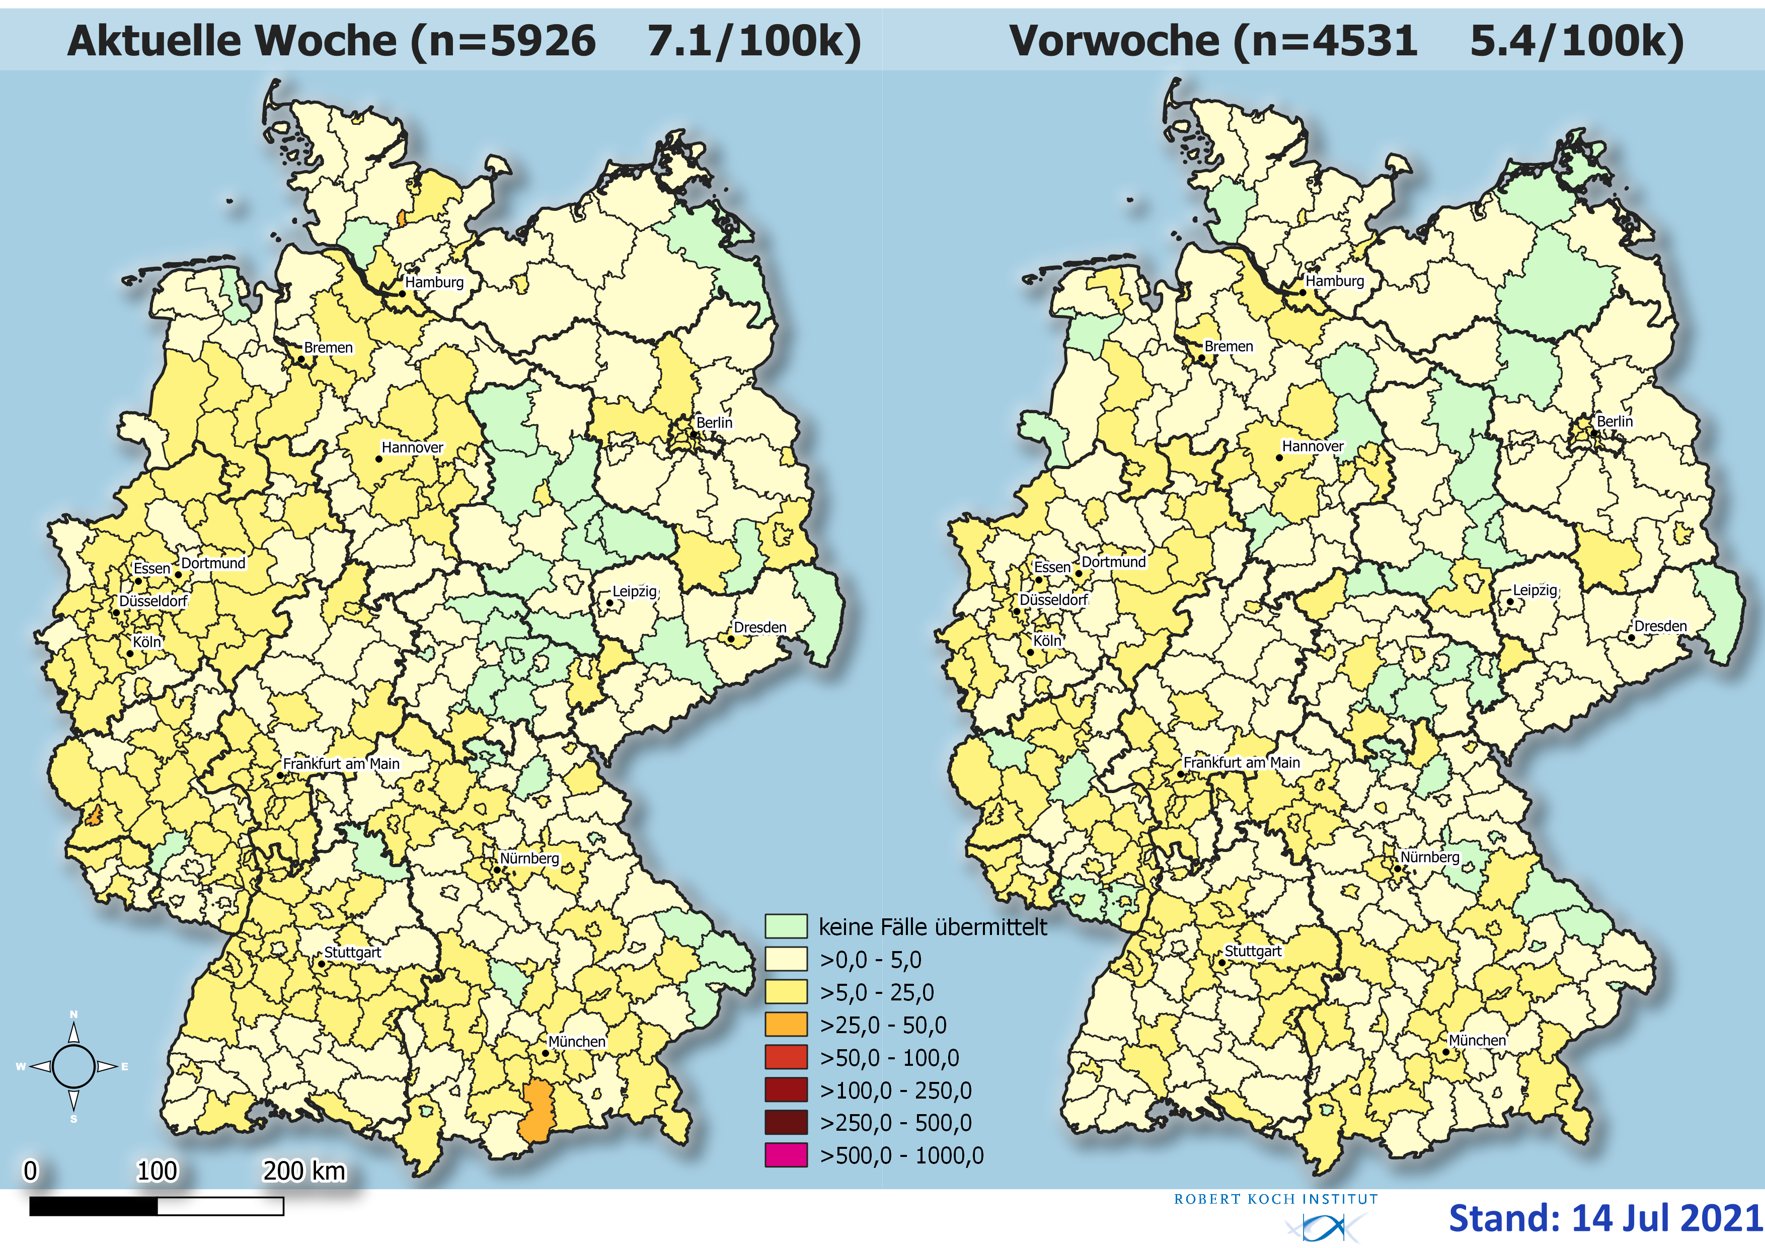
Wochenvergleich der 7-Tage Inzidenz

Slide 7
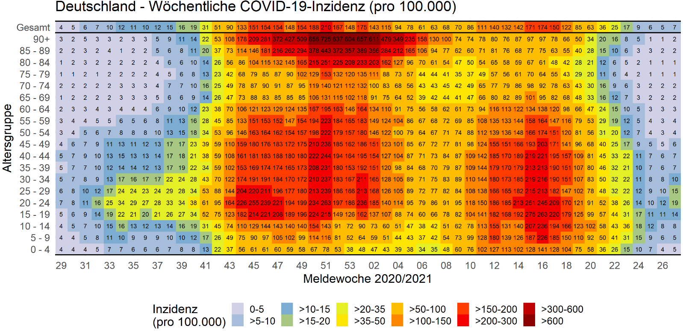
7-Tage-Inzidenz der COVID-19-Fälle nach Altersgruppe und Meldewoche (Stand 13.07.2021)

Slide 8
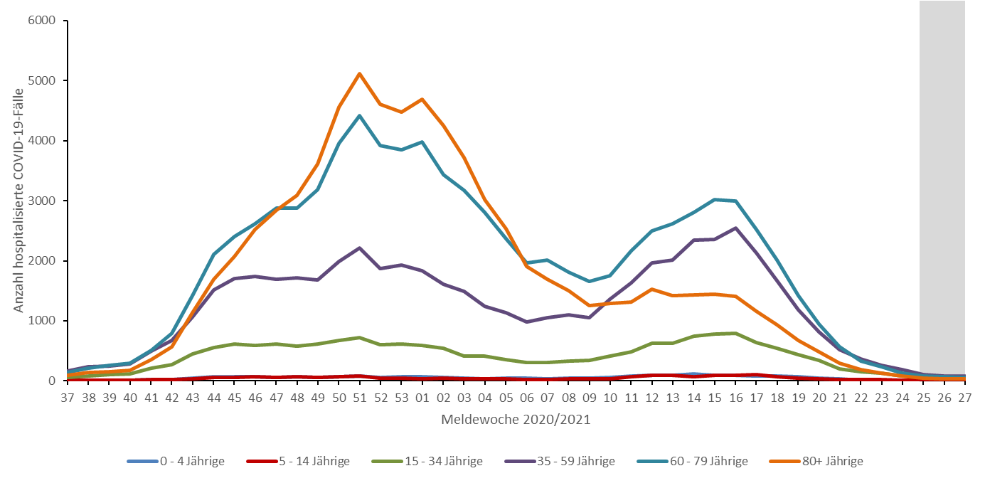
COVID-19-Fälle/100.000 Einwohner nach Altersgruppe und Meldewoche (Stand 13.07.2021)

Slide 9
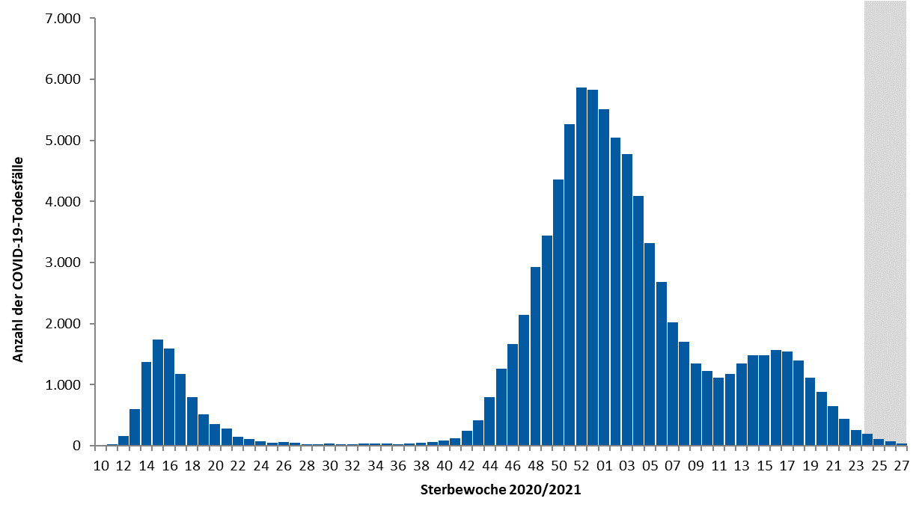
Anzahl COVID-19-Todesfälle nach Sterbewoche (Stand 13.07.2021)

Slide 10
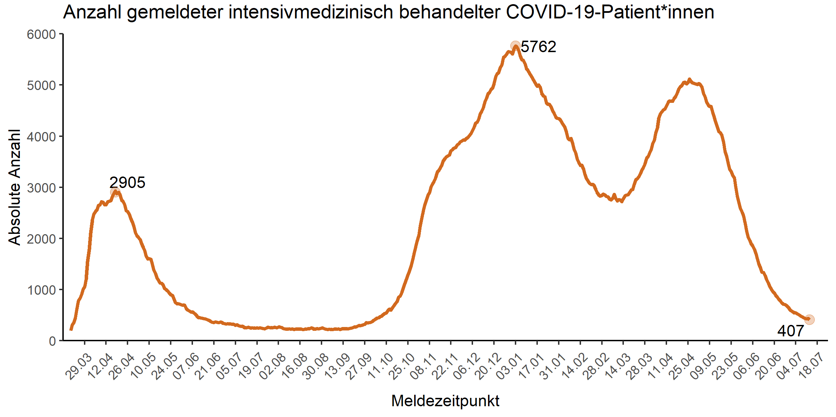
COVID-19-Patient*innen aktuell in intensivmedizinischer Behandlung (Stand 13.04.2021)

Slide 11
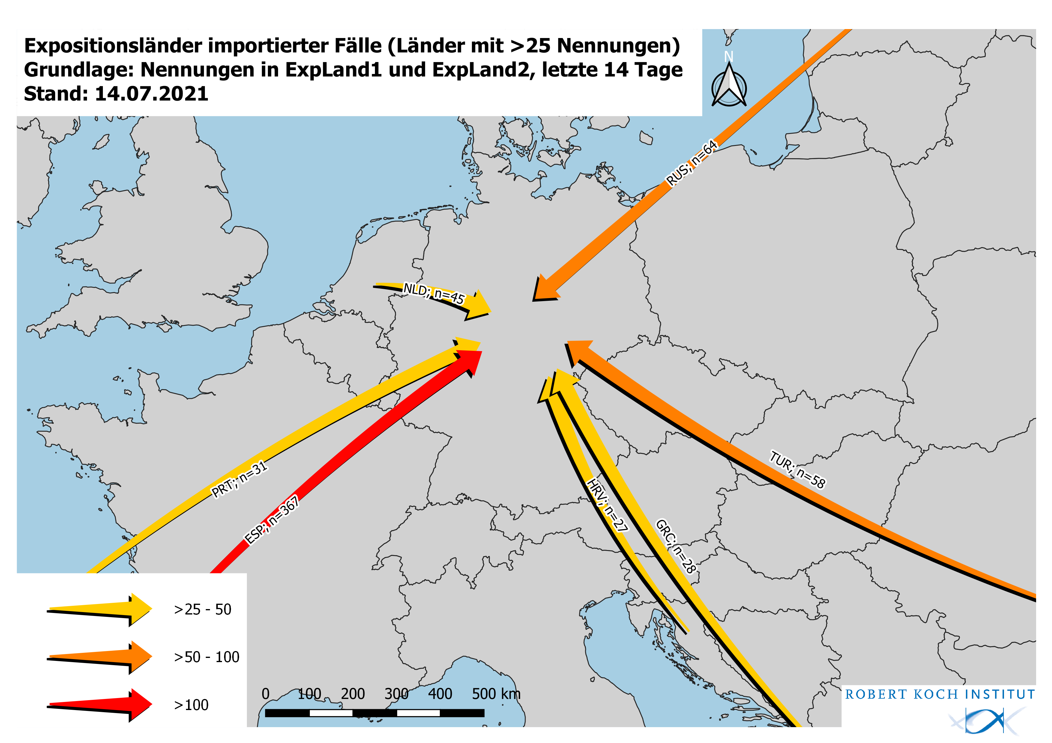
Expositionsländer importierter Fälle
Notes:
file://rki.local/daten/Wissdaten/RKI_nCoV-Lage/3.Kommunikation/3.7.Lageberichte/2021-06-25/Karten/A-ImportLaender.png

Slide 12
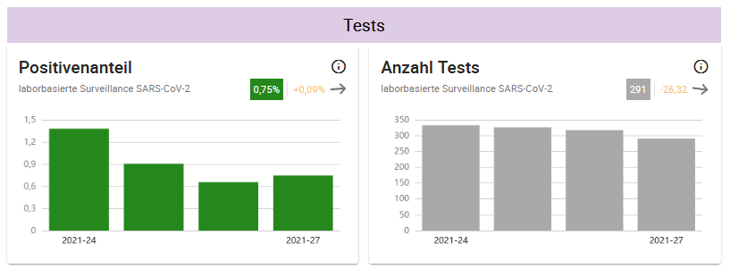
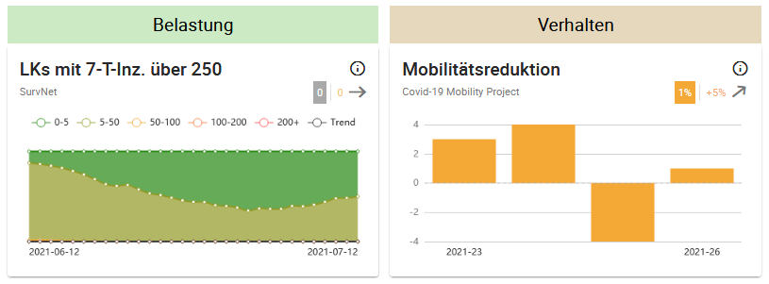
Indikatorbericht

Slide 13
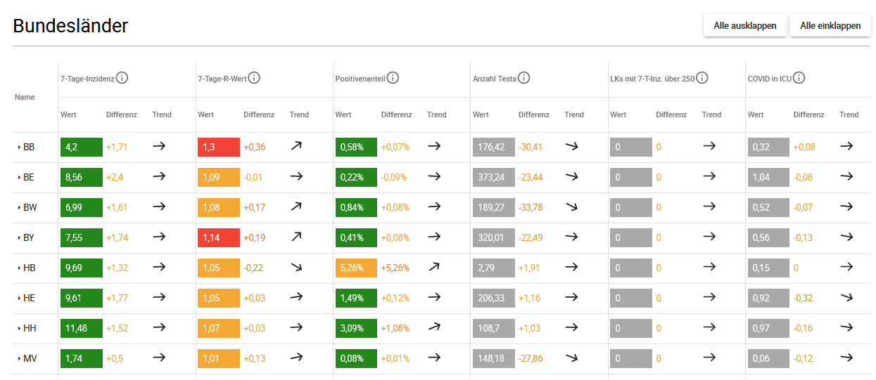
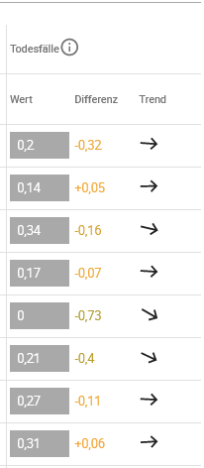
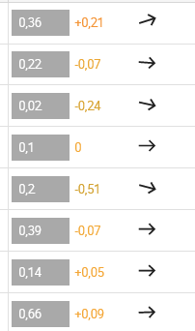
Indikatorbericht für die Bundesländer

Slide 14
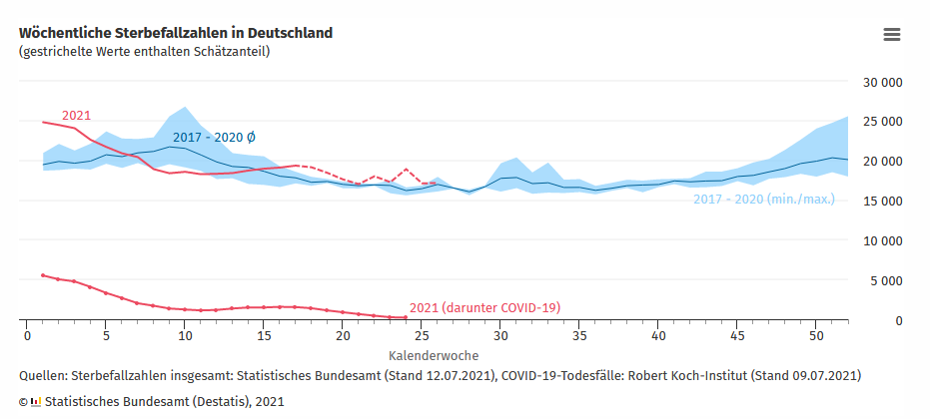
Sterbefallzahlen Deutschland
https://www.destatis.de/DE/Themen/Querschnitt/Corona/Gesellschaft/bevoelkerung-sterbefaelle.html

Slide 15
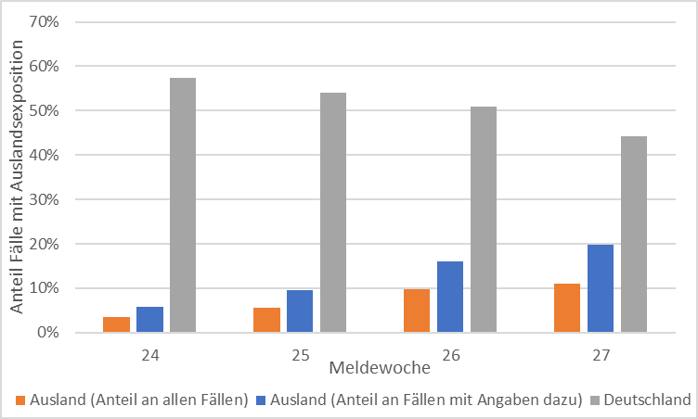
Exposition im Ausland
Fälle ohne Angaben zum Expositionsort sind Vergleichbar mit Fällen mit Exposition in Deutschland

Slide 16
Expositionsländer
Expositionsland (Nennungen) | MW24 | MW25 | MW26 | MW27 | Gesamt
Spanien | 31 | 47 | 129 | 216 | 423
Russische Föderation | 36 | 51 | 46 | 30 | 163
Türkei | 16 | 13 | 23 | 31 | 83
Portugal | 11 | 7 | 23 | 12 | 53
Südeuropa | 2 | 2 | 7 | 40 | 51
Afghanistan | 24 | 15 | 5 | 5 | 49
Niederlande | 3 | 2 | 4 | 31 | 40
Italien | 11 | 5 | 8 | 10 | 34
Griechenland | 2 | 4 | 6 | 22 | 34
Weißrussland | 7 | 5 | 10 | 8 | 30

